Slide 1
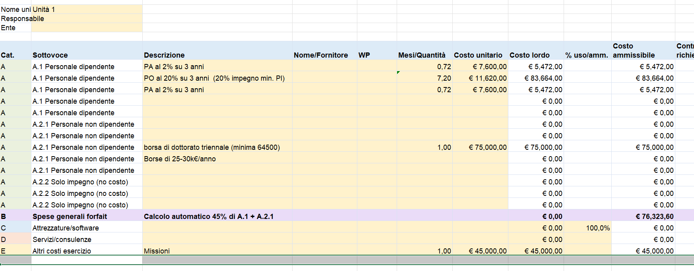
Possibile piano finanziario PRIN
Considerando i costi ora e il numero di ore di lavoro in ricerca per Universitari e INFN, 1720 per i primi e 2000 per i secondi ho calcolato il 20% di impiego ed il costo sui 3 anni e poi considerato in questo caso 2 PA al 2%
1- borsa di dottorato
2- 45k€ di missioni euro per 4 persone in 3 anni
Spese generali → 76k€ per missioni IT e consumo, % ad ente
€ 290,931,60

Slide 2
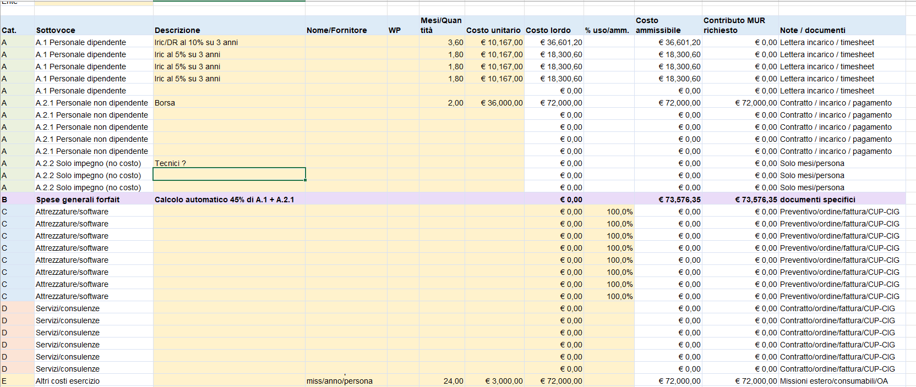
Ho fatto lo stesso esercizio anche per una sede senza PI – tipo INFN che coinvolge + persone da diverse sezioni
Il risultato è che i soldi sono sufficienti ad assumere un post-doc (preferibilmente non con incarico di ricerca) e per un periodo di 2 anni considerando I tempi di inizio e il limite sulla conclusione
€ 309,079,35

